Slide 1

规则引擎技术介绍与应用（优化决策流程，提升业务自动化能力）
规则引擎技术分享

Slide 2
目录
01
为什么使用规则引擎
02
什么是规则引擎
03
规则引擎技术选型
04
Urule系统介绍

Slide 3
PART ONE
为什么使用规则引擎
01

Slide 4
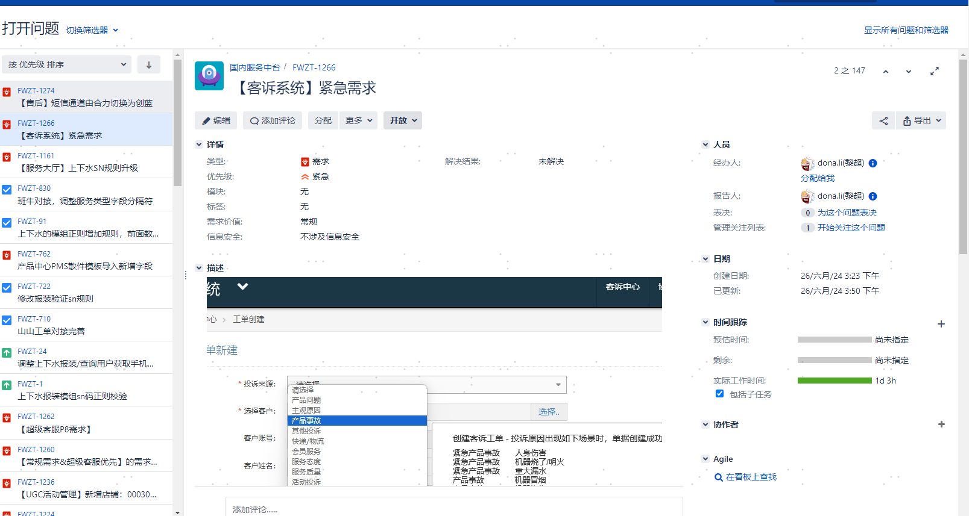
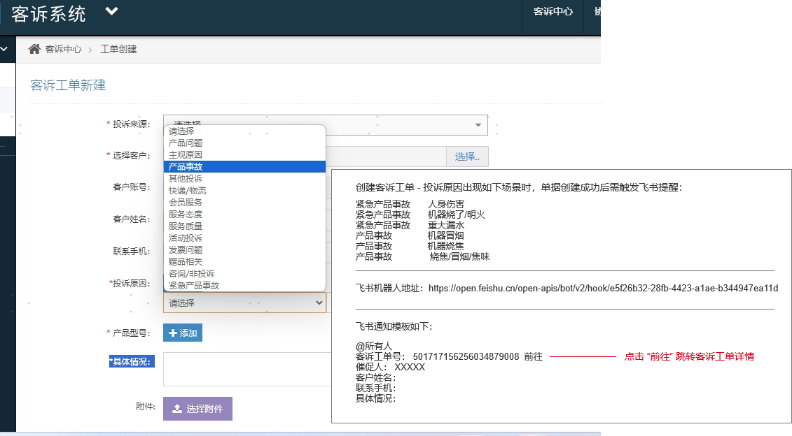
场景
这是上个月产品经理提的一个紧急需求：当用户在客诉系统创建客诉工单时，根据投诉原因触发飞书提醒

Slide 5
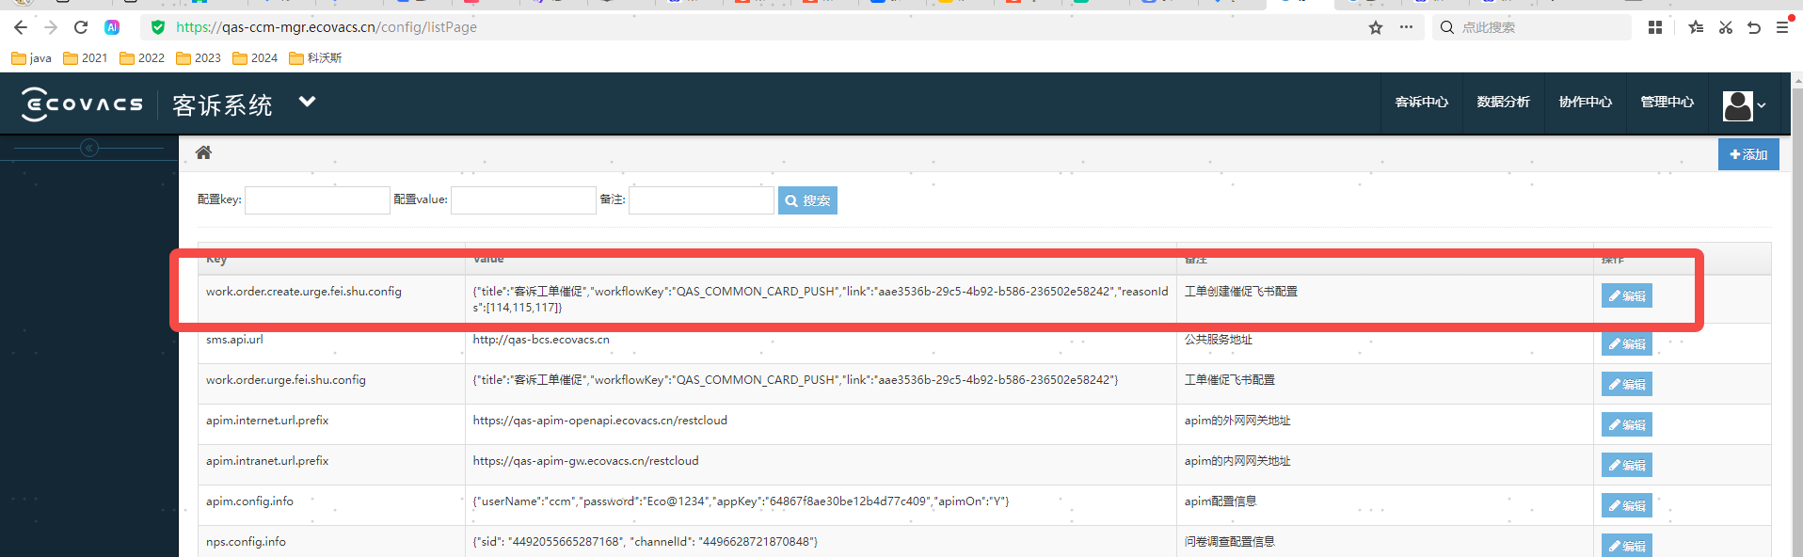
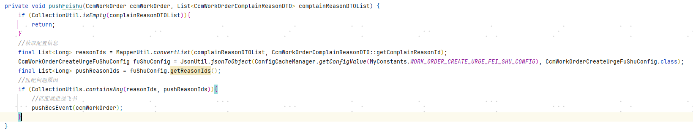
解决方案一：基于java编程语言
将投诉原因作为一个配置项，符合条件的投诉才会触发飞书消息。若更改投诉原因，只需修改配置项内容,不需要重复开发；且稳定性较佳，不会出现语法错误
但是，规则迭代成本高，规则的少量改动就需要走全流程（开发→测试→部署）；当存量规则较多时，可维护性差；规则开发和维护门槛高
是否有方式能更灵活的面对业务变化呢？

Slide 6
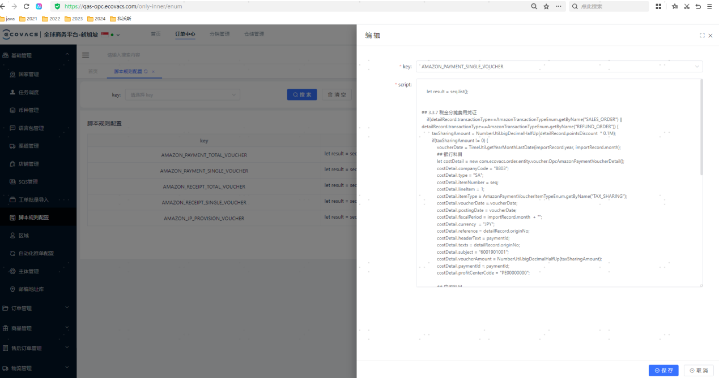
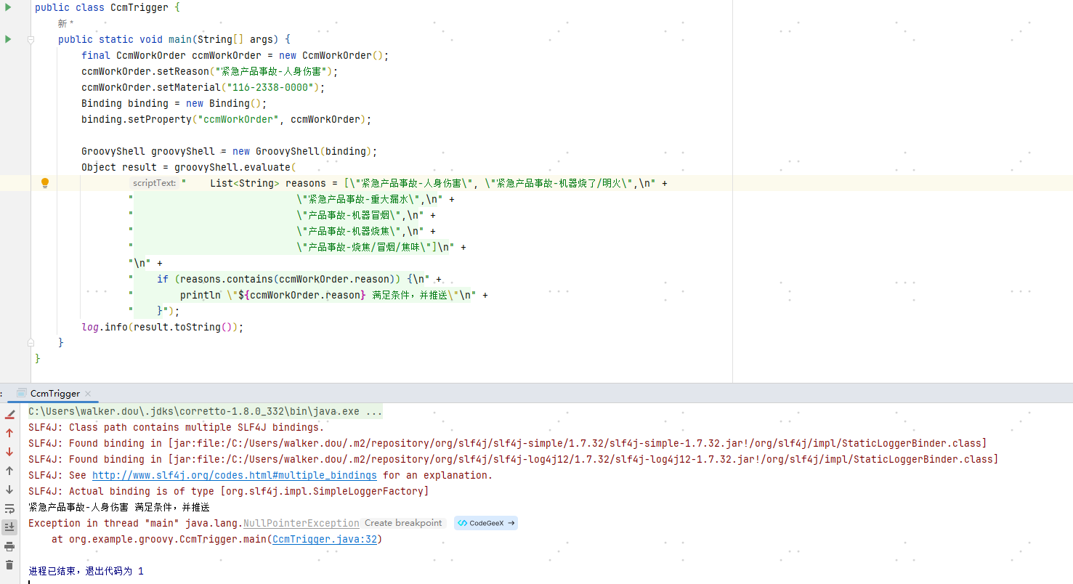
解决方案二：脚本语言
把容易发生变化的代码使用脚本语言来写，当业务发生变化的时候直接维护脚本代码，快速响应需求变更。
但是，aviator、groovy、lua这些脚本语言都是解释运行，没有编译器帮忙发现出错，所以很容易在运行时出错，且作为一门编程语言需要很大的学习成本。
是否有学习成本更低的方式那？

Slide 7
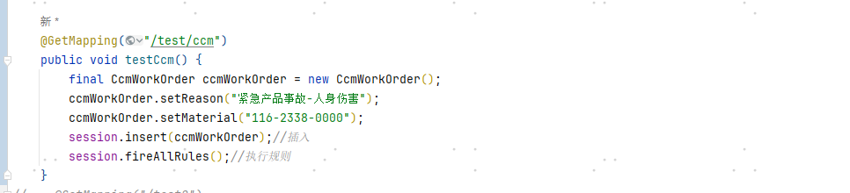
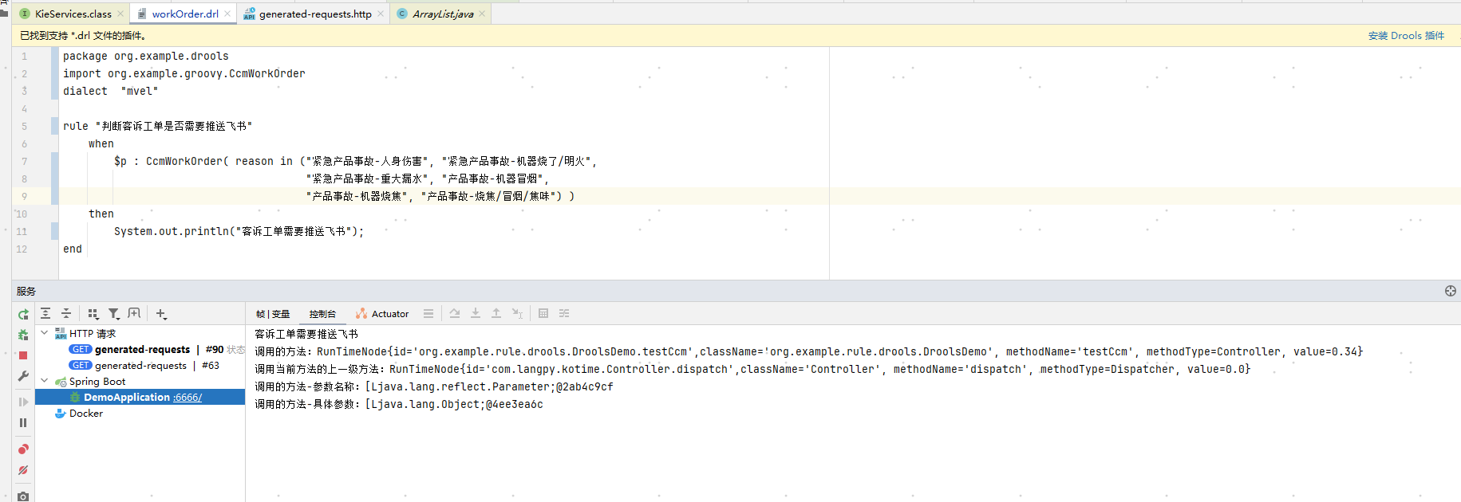
解决方案三：Drools
Drools是一门DSL, 因此它必须具备连贯的表达能力,但是只有在一个明确的小领域下，这种能力有限的语言才会有用,所以相较于脚本语言学习成本更低。且具有一个易于访问企业策略、易于调整以及易于管理的开源业务规则引擎，速度快、效率高，而且策略规则和执行逻辑解耦方便维护。
虽然相较于脚本语言学习成本更低，但是还仍需要了解其语法，业务分析师无法独立完成规则配置；规则规模变大以后也会变得不好维护；规则的语法仅适合扁平的规则；而且它并不是一个完备的系统，所以没办法进行权限管理和监控。
是否有学习成本低且功能完备的规则引擎系统呢？

Slide 8
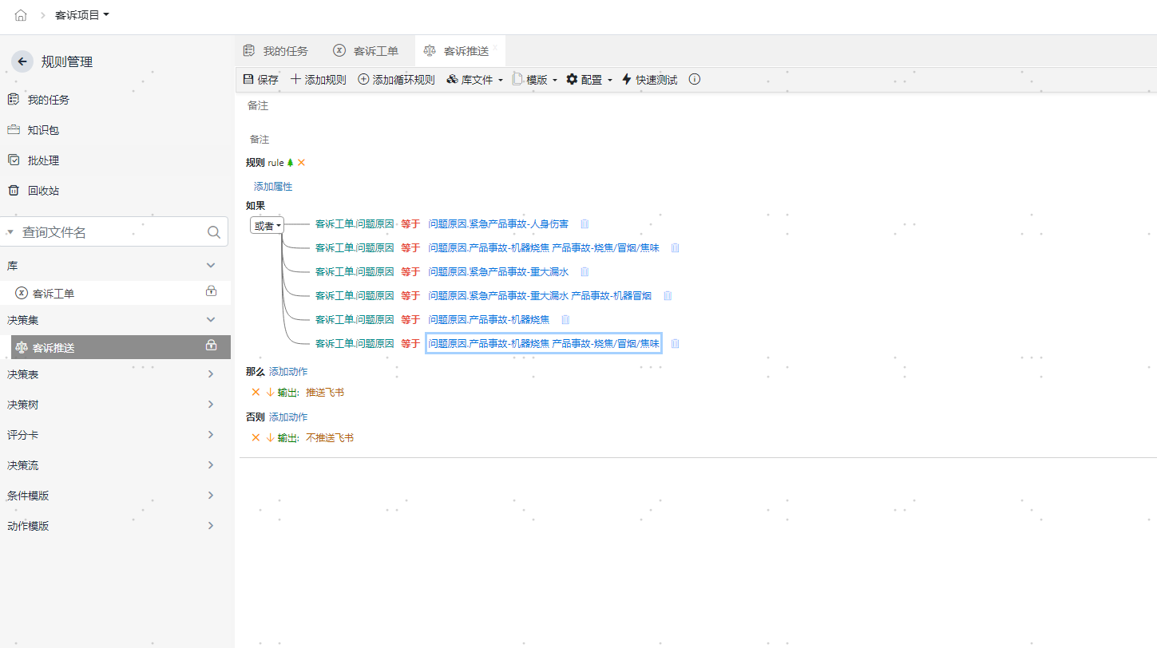
最终解决方案：URule
URule是一款纯Java规则引擎，它可以运行在Windows、Linux、Unix等各种类型的操作系统之上。
URule Pro的规则设计器采用业内首创的纯浏览器编辑模式，无须安装任何工具，打开浏览器即可完成复杂规则的设计与测试。
Urule规则的编写完全通过可视化页面图形点击的方式构建，极低的使用门槛。
Urule作为一个系统还提供例如权限管理，快速测试，监控跟踪，版本迭代等等功能。

Slide 9
PART ONE
什么是规则引擎
02

Slide 10
什么是规则引擎
规则引擎是一种软件系统，设计用于执行一系列预定义的规则，以自动化复杂的决策过程。 它作为业务逻辑与应用代码之间的中间层，使得规则可独立于程序代码进行管理与执行。
规则库
存储业务规则的集合，规则以声明式语言编写，易于非技术人员理解与维护。
核心组件
推理引擎
结果输出
核心处理单元，负责匹配输入数据（Facts）与规则库中的规则，执行相应的业务逻辑。
根据规则执行的结果，触发动作或返回决策结果给前端应用或系统。

Slide 11
解决的业务痛点
维护成本高
响应时间长
执行效率低
管理成本高
业务逻辑混杂在代码里，难以理解、难以维护，容易造成逻辑错误。
需求的变更开发周期长，开发测试上线响应时间长。
随着逻辑的迭代增加，导致执行效率的降低。
不同的决策逻辑规则分散存在于不同的系统、代码、文档，缺乏统一化，可视化的管理。

Slide 12
使用场景
售后系统场景
售后系统工单客审、主管审核、售后系统截单操作等
1
订单处理场景
订单系统自动补赠，自动推送，自动截单流程
2
营销业务场景
crm营销推送，订单固定关怀（签收关怀，配网关怀）等
3
销售业务场景
销售规则的自动满减，营销活动等
4

Slide 13
PART ONE
规则引擎的技术选型
03

Slide 14
名称 | 特点 | 优势 | 缺点
Drools | 强大的规则管理与执行框架，支持复杂规则逻辑，广泛应用于Java生态 | 丰富的社区资源，高度可定制化 | 一定的学习成本
Easy Rules | 轻量级，易于上手，适用于简单的业务规则管理 | 轻量级框架和易于学习的API | 功能相对有限
URule | 提供图形化规则编辑界面，支持多执行模式 | 易用性强，良好的中文支持，适合国内企业 | 页面无法自定义
SMARTS | 实时监控与分析能力、功能强大 | 提供技术支持与服务 | 学习成本高、价格昂贵

Slide 15
PART ONE
Urule系统介绍
04

Slide 16
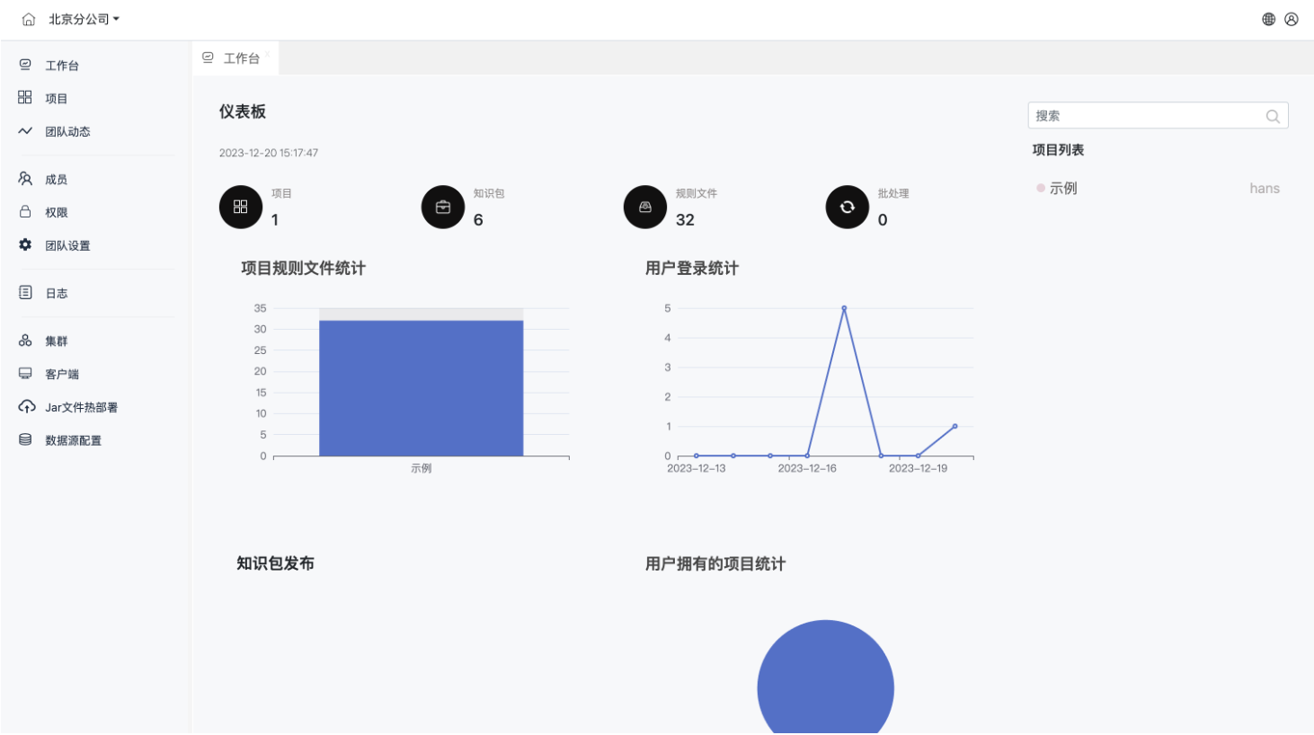
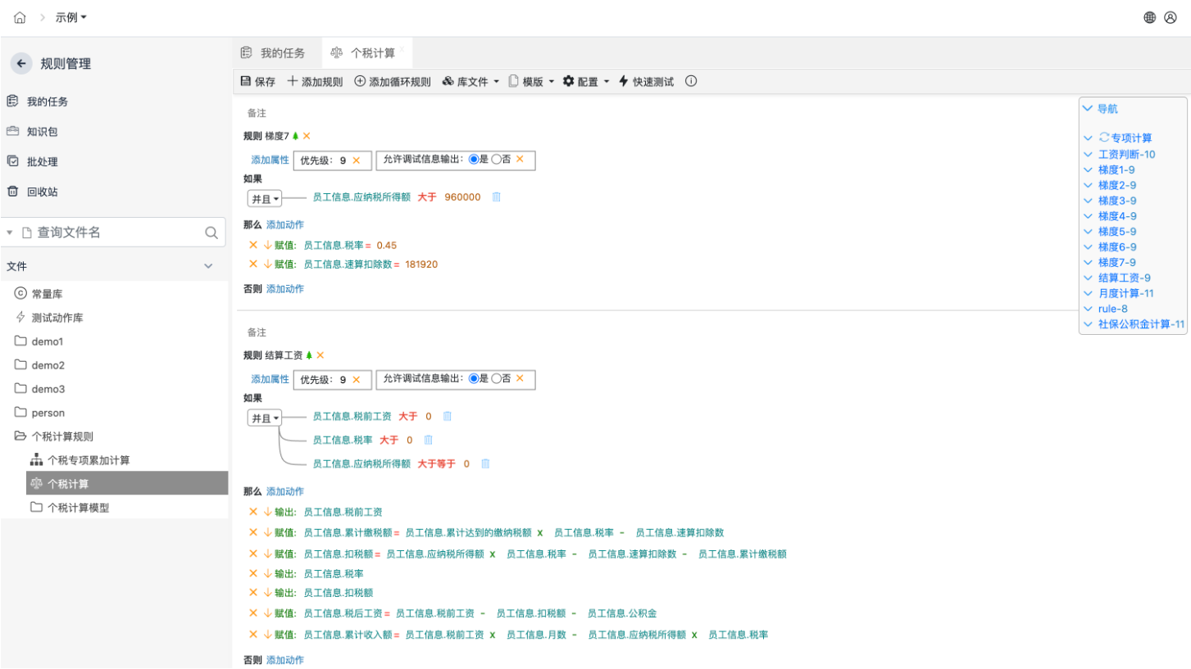
基于浏览器的编辑器
​ URule 采用纯Java实现，运行时借鉴Rete了算法的优势，可以实现大量复杂业务规则计算时的毫秒级响应；
整体
提供基于浏览器的可视化规则编辑器，用户无需安装任何开发环境，即可进行规则的开发和维护，适合业务人员使用。
​ URULE PRO提供了七种类型的规则设计器，分别是：向导式决策集、决策表、交叉决策表（决策矩阵）、决策树、评分卡、复杂评分卡、决策流等。还提供了15大类，近40个小类的常用数学符号，可进行几乎所有类型的可视化的科学计算，URule Pro应该是目前市面上唯一一款能进行可视化科学计算的规则引擎

Slide 17
多种规则类型
向导式规则
交叉决策表
评分卡
规则流
01
02
03
04
05
06
07
08
决策表
决策树
复杂评分卡
可视化数学计算符号

Slide 18
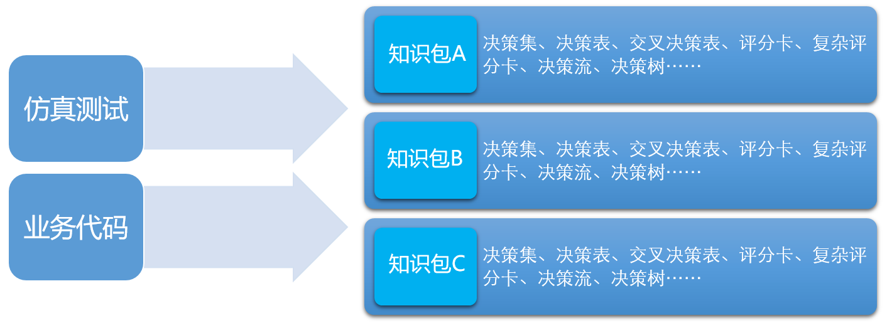
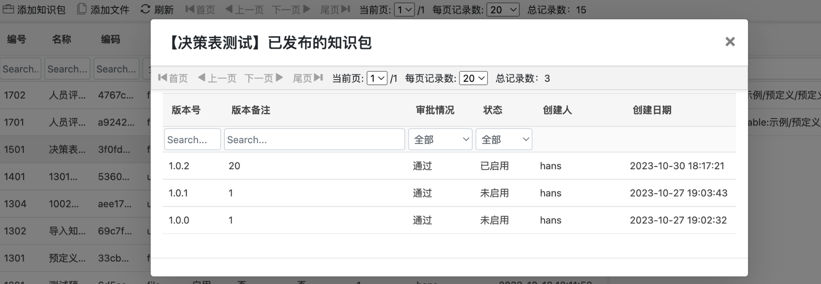
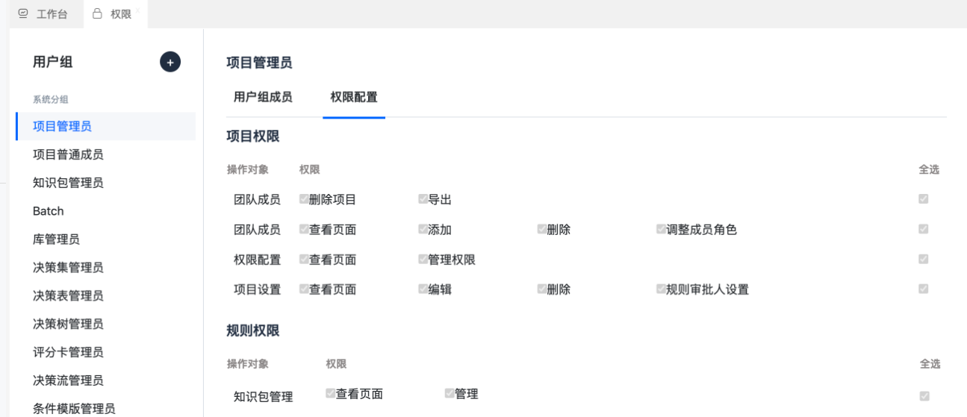
更多功能
在线规则测试
提供了两种不同类型的针对规则的测试方法，分别是“快速测试”和“仿真测试”
版本控制
无论是单个规则文件、或是用户调用的规则包，都提供了完善的版本控制机制。对于规则文件来说只要有需要，可以回退到任何一个历史版本；对于给用户调用的规则包，可以在不同的历史版本之间灵活切换。
规则权限配置
​在URule Pro当中，围绕用户为中心，可对团队、规则项目以及规则编辑功能进行权限设置，可针对不同的用户设置不同的操作权限。

Slide 19
Thanks!
我们的使命: 让机器人服务全球家庭

